Slide 1
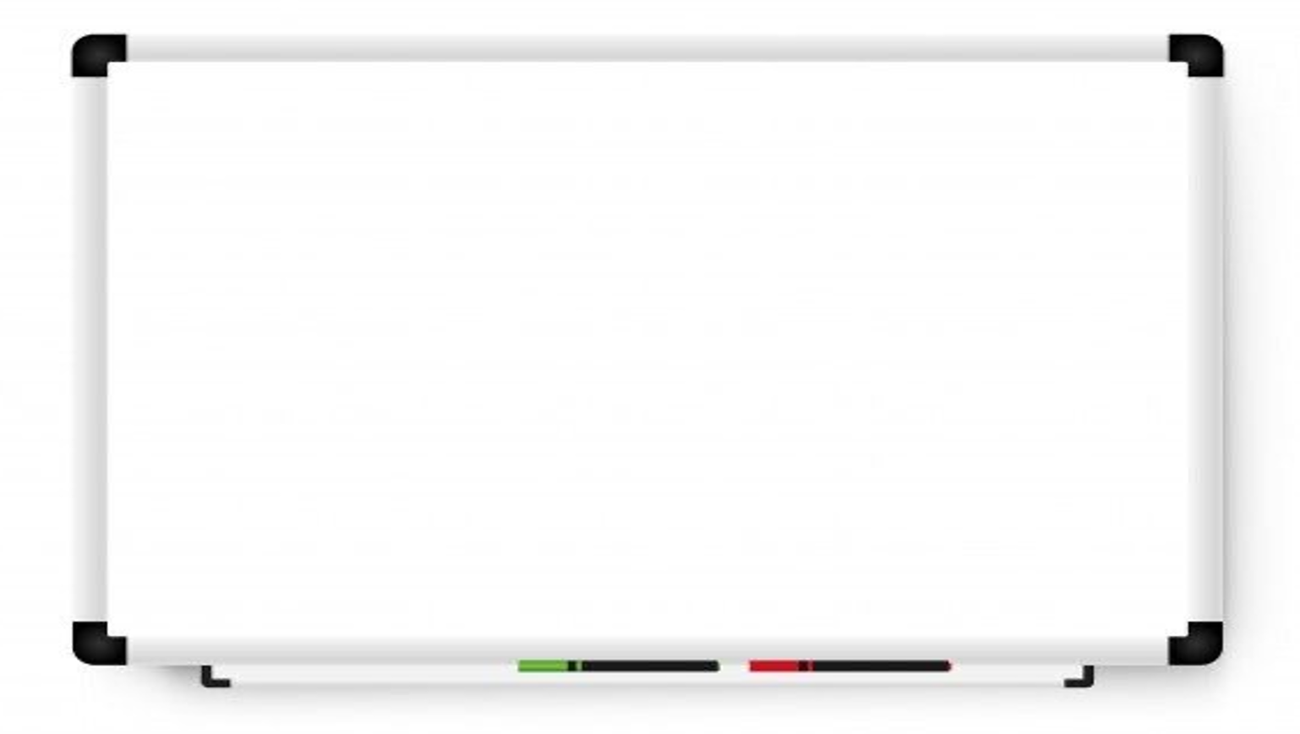


2 - 3
مهارة حل المسألة
أ.أحـمـد الأحـمـدي @ahmad9963

Slide 2
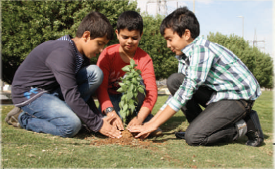
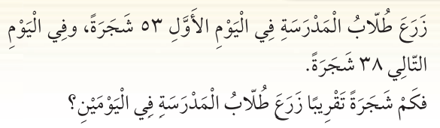
فكرة الدرس
أحدد هل الجواب الدقيق هو المطلوب في المسألة أم الجواب التقديري ؟
أ.أحـمـد الأحـمـدي @ahmad9963

Slide 3
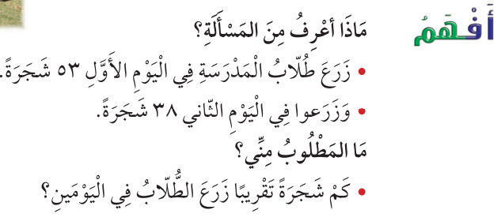
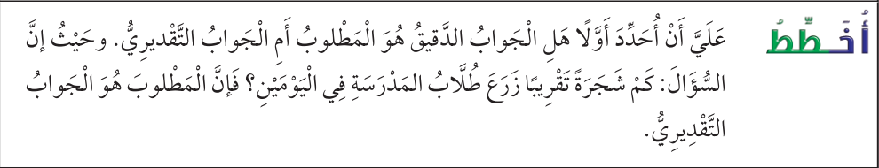
أ.أحـمـد الأحـمـدي @ahmad9963

Slide 4
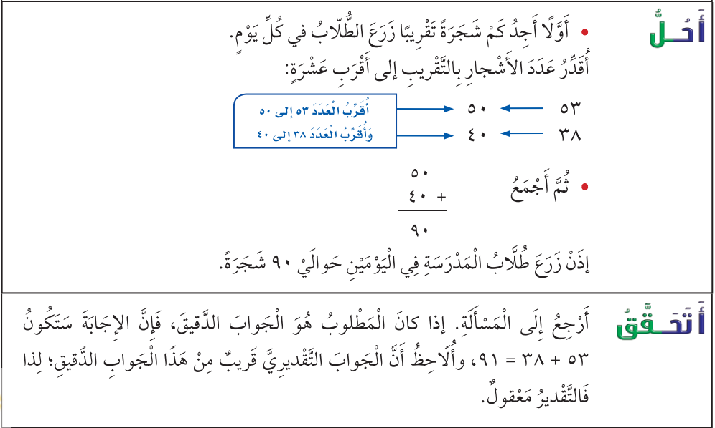
أ.أحـمـد الأحـمـدي @ahmad9963

Slide 5

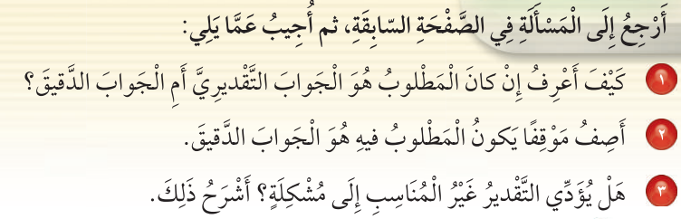
أ.أحـمـد الأحـمـدي @ahmad9963

Slide 6

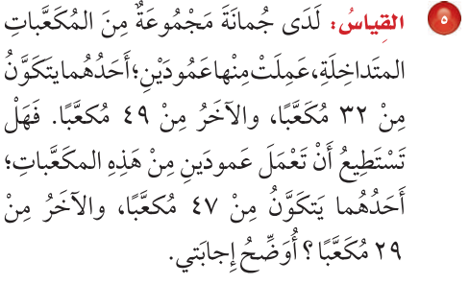
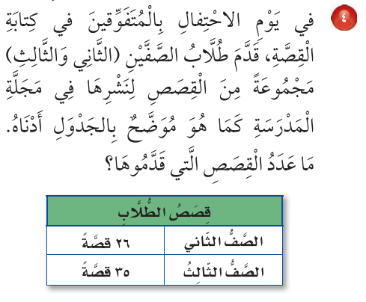
أ.أحـمـد الأحـمـدي @ahmad9963

Slide 7
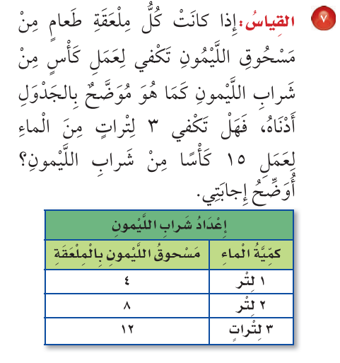
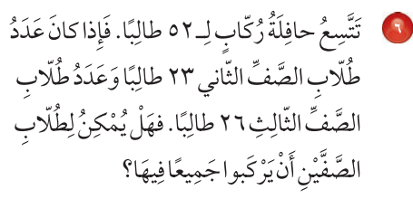
أ.أحـمـد الأحـمـدي @ahmad9963

Slide 8
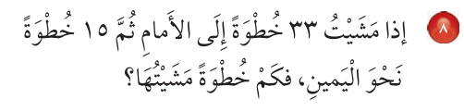
أ.أحـمـد الأحـمـدي @ahmad9963

